Slide 1


IMPLEMENTACIÓN

Slide 2

Cambio de paradigma
La gran “batalla” ha sido pasar de la comprensión de la catequesis como una mera transmisión doctrinal a un proceso catequístico que implica de una manera integral el compromiso de la persona.
Enseñar el Catecismo
Vivir un itinerario catequístico

Slide 3
Tiempo de desarrollo
El cambio más perceptible –y en un comienzo resistido- tenía que ver con el tiempo de desarrollo de la catequesis y el grado de compromiso que implica de parte de la familia, la que es catequizada en su conjunto:
Antes
Un mes
Niños
Ahora
Dos años
Padres
Niños

Slide 4
Formación de los catequistas
Otro aspecto que ha significado un cambio radical tiene que ver con la formación de los catequistas. Esto va de la mano con una comprensión más integral de su identidad y rol dentro del proceso de la catequesis:
Catequista como transmisor de una experiencia (que por definición incluye el contenido).
Catequista como un repetidor de un contenido…

Slide 5
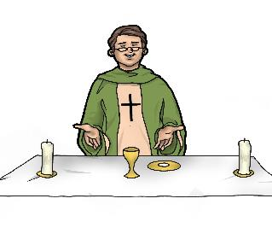
Rol de los Pastores
El rol de los Pastores y acompañantes de comunidades no consiste en asumir para si toda la función de la catequesis sino principalmente animar, acompañar, guiar y sostener el trabajo de las comunidades y catequistas. Una buena pastoral catequística alivia y no recarga el trabajo de párrocos, capellanes, religiosas, etc. En una comunidad cristiana madura.

Slide 6

Rol de los Pastores
Responsable
Acompaña
Anima
Orienta
Sostiene

Slide 7
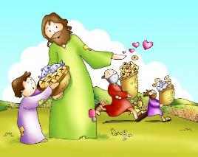
Costo económico
Una de las críticas fuertes tiene que ver con el costo económico, las que se entienden desde algunos presupuestos que es necesario revisar con más detalle:
  La idea de que todo lo que hace la Iglesia debe ser financiado por ella sin aportes de los beneficiarios de su acción.
  El aporte económico “elevado” de los textos y materiales. En este sentido valdría la pena comparar costo de textos similares en tamaño, calidad de impresión, etc.
  La búsqueda de distintos argumentos para evitar incurrir en un gasto ”extra” a nivel de la comunidad.

Slide 8
Costo económico y algunas respuestas
Ante estas críticas se ha logrado ayudar a una comprensión de la corresponsabilidad eclesial en el ámbito económico con la Catequesis Familiar reflexionando con las comunidades en torno a las siguientes preguntas:
  ¿Cuanto gasta una comunidad en los “libros de la catequesis” en comparación a convivencias, reuniones de camaradería, eventos, etc.?
  ¿Es acaso un “gasto extra” la “inversión” en los materiales de la catequesis? ¿No es la catequesis uno de las acciones vitales de toda comunidad cristiana?
  Se ha encontrado un justo equilibrio en que las comunidades apoyen a los catequistas y comunidades con una subvención económica para adquirir los materiales necesarios para la catequesis.

Slide 9
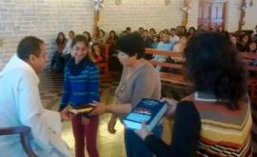
“Las Entregas” y sus dificultades
Dentro del proceso de la Catequesis Familiar
se “entregan” a las familias distintos elementos:
  Biblia
  Credo
  Padre Nuestro
Estos elementos implican costos que deben ser considerados. Vale destacar lo siguiente:
  La entrega de la Biblia muchas veces no implica “regalar” una Biblia a cada familia. Algunas ya cuentan con una y lo que se hace es una entrega simbólica de la misma resignificando la presencia de ella en medio del hogar.
  Las entregas de láminas con el Credo o el Padre Nuestro se hacen con material que se encuentra disponible en la web o a muy bajo costo en librerías eclesiásticas. También hay comunidades que han invitado a las mismas familias a elaborar sus “laminas” de entrega.

Slide 10

El tiempo dedicado por parte de los catequistas
Este itinerario implica un cambio “revolucionario” en la manera en que algunos han vivido su servicio catequístico. Principalmente porque, idealmente, este itinerario exigirá más tiempo de su parte:
  Preparación de los encuentros en comunidad.
  Vivir las sesiones comunes periódicamente.
  Reservar la participación litúrgica semanal junto a la comunidad.
  Preparación y participación en jornadas, retiros, etc.
Todos estos elementos son asumidos de manera paulatina, con el apoyo y animación de los pastores y responsables de la comunidad.
La experiencia indica que son cambios que si son posibles de realizar.

Slide 11
Tendencia a volver atrás…
Finalmente mencionamos que todas las dificultades que puedan aparecer hacen surgir en las comunidades la tendencia a volver atrás, al típico “siempre se ha hecho así”. A este respecto vale la pena mencionar que toda renovación implica un esfuerzo, y que no debemos pensar nuestro servicio pastoral bajo la categoría del éxito sino de la fecundidad.
Éxito
Fecundidad

Slide 12
  Caminos de respuesta a las dificultades
Apertura
a lo nuevo.
Tomar conciencia de la acción del Espíritu Santo, por ejemplo, este proceso es una manera de hacer concreto el pensamiento y desarrollo de la Conferencia de Aparecida.
Esfuerzo por el diálogo y la presentación de un itinerario que representa una respuesta a nuestras necesidades.
Definición de roles y responsabilidades dentro del proceso.

Slide 13
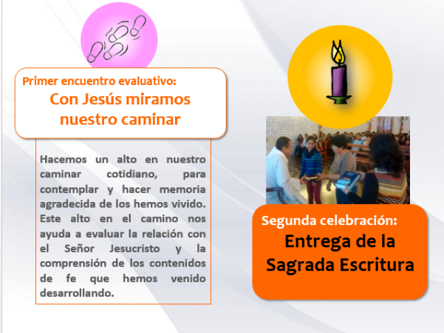
Experiencias y propuestas fecundas:
Existen experiencias fecundas que han ayudado a la implementación de este proceso en las distintas comunidades, entre ellas, mencionamos por su importancia las siguientes:
  Encuentros evaluativos.
  Celebraciones litúrgicas.
  Formación de los catequistas: la necesidad de un itinerario formativo con niveles de formación y público definido.

Slide 14
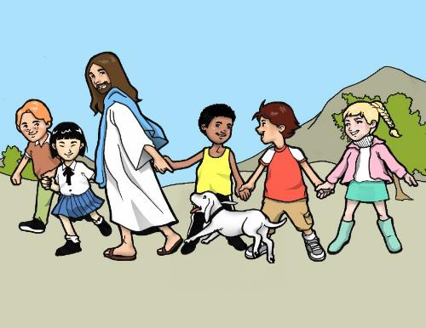
Encuentros evaluativos
Se incluyen dos encuentros evaluativos cada año que permiten al catequista apreciar el aprendizaje de los contenidos doctrinales, la recepción de lo vivido en la comunidad y el camino que juntos han recorrido.

Slide 15


Una adaptación del R.I.C.A.
Las celebraciones litúrgicas
El Libro de las Celebraciones de la Catequesis Familiar es una adaptación del Ritual de Iniciación Cristiana de Adultos (RICA) que en su capítulo quinto propone las normas para la Iniciación Cristiana de niños en edad catequética.

Slide 16
Las Celebraciones del primer año
Acogida y presentación a la comunidad cristiana
Al terminar la unidad de Primer Anuncio
Admisión al catecumenado y entrega de la SSEE
Al iniciar la etapa del catecumenado
Entrega del Padre Nuestro
Al concluir la unidad: “El Padre envía a su Hijo”
Liturgia Penitencial
Al concluir el primer año (y la unidad “Jesús nos llama a la conversión”).

Slide 17
Las Celebraciones de segundo año
Seguimos caminando con Jesús
Al iniciar el segundo año
Entrega del Símbolo de la Fe
Al concluir la unidad de “Misterio Pascual”
Escrutinios o Ritos Penitenciales
Al concluir novena unidad sobre el Espíritu Santo
Bautismo de Niños y/o Renovación del Bautismo.
Antes de iniciar la unidad 11 (entre dos unidades eclesiológicas)

Slide 18
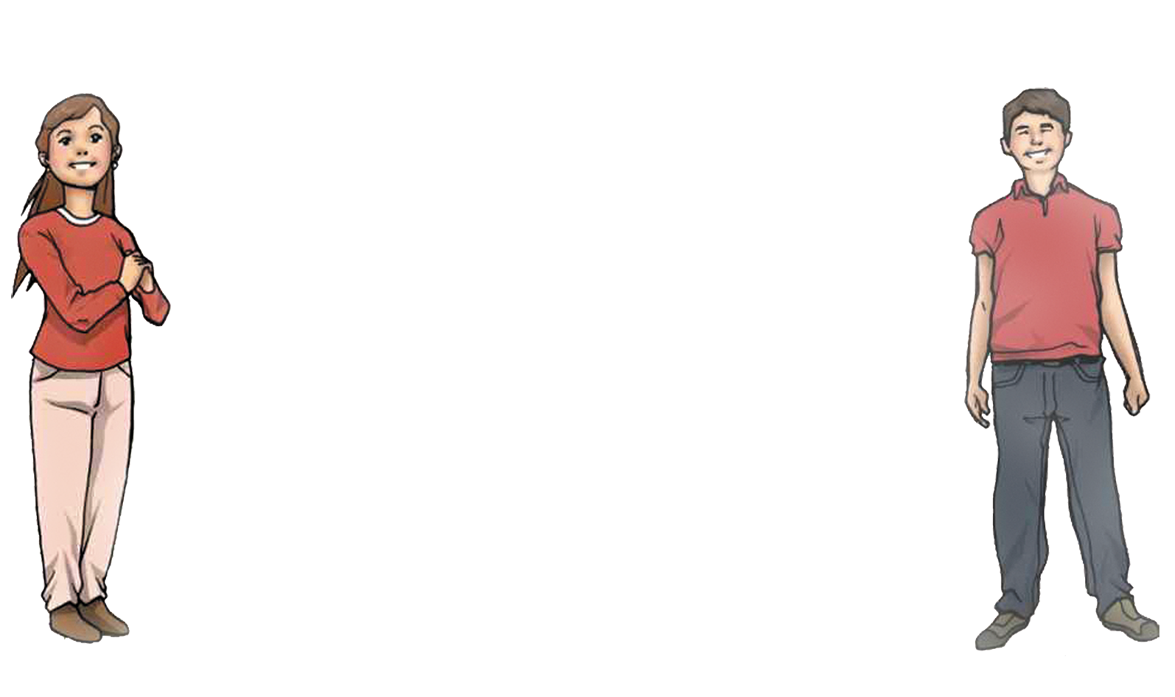
Formación de los catequistas
Ser
Saber
Saber hacer
La formación de los catequistas se hace en base a tres dimensiones fundamentales:

Slide 19
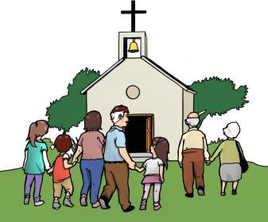
Formación de los catequistas
Además se deben establecer claramente:
Itinerario formativo
Niveles de formación
Público definido

Slide 20
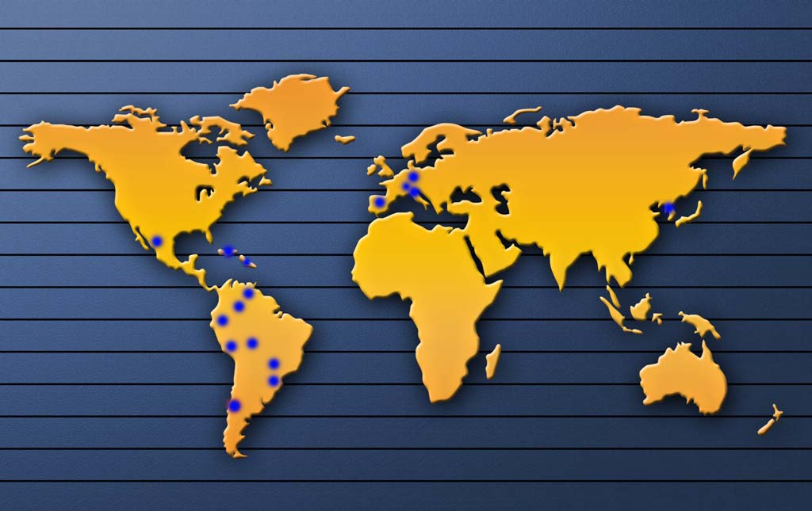
Presencia de la Catequesis Familiar en diócesis de distintos países del mundo.
SUIZA
EEUU
ALEMANIA
ESPAÑA
CUBA
HONDURAS
ITALIA
REP. DOMINICANA
CHINA
COLOMBIA
COREA DEL SUR
ECUADOR
VENEZUELA
SENEGAL
PERÚ
BOLIVIA
CHILE
URUGUAY
PARAGUAY
BRASIL
ARGENTINA

